Slide 2
পরিচিতি
পাঠ ঘোষনা
শিখনফল
বাড়ির কাজ
সমাপ্তি
আবহ
পাঠ উপস্থাপন-১
একক কাজ
পাঠ উপস্থাপন-২
বিজ্ঞান ক্লাসে
জোড়ায় কাজ
পাঠ উপস্থাপন-৩
সকলকে অনেক অনেক শুভেচ্ছা
পাঠ উপস্থাপন-৪
দলীয় কাজ
মূল্যায়ন

Slide 3
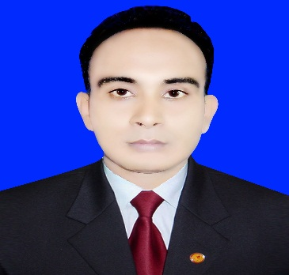
শিক্ষক পরিচিতি:
পাঠ পরিচিতি:
মো: মিজানুর রহমান মিজান
বিএসসি; বিএড; ডিপ্লোমা-ইন কম্পিউটার সায়েন্স
সিনিয়র সহকারী শিক্ষক(কম্পিউটার)
মির্জাপুর উচ্চ বিদ্যালয়,
বিরামপুর,দিনাজপুর।
মোবাঃ ০১৭৪০৯৭৯৩৯৭
E-mail: mizan.birampur@gmail.com
শ্রেণীঃ ষষ্ঠ
বিষয়ঃ বিজ্ঞান
অধ্যায়ঃ ছয়
পাঠঃ ত্বক (সংবেদী অঙ্গ) অঙ্গসময়ঃ 50 মিনিট।

Slide 4
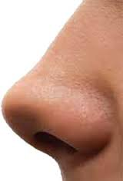
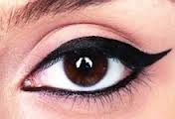
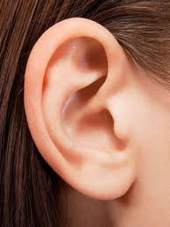
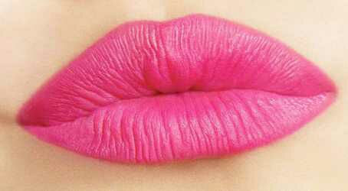
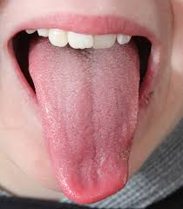
ত্বক হচ্ছে আমাদের শরীরের বাইরের আবরণ যা শরীরে ঠান্ডা ও গরমের অনুভূতি জাগায় তাকে ত্বক বা সংবেদী অঙ্গ।
তাহলে বলতো দেখি, ত্বক কি ধরণের অঙ্গ?
আমরা কি দিয়ে ঠান্ডা ও গরমের অনুভব করি?
উপরের ছবিতে তোমরা কি দেখতে পাচ্ছ?
আমরা ত্বক দিয়ে ঠান্ডা ও গরমের অনুভব করি।
এই অঙ্গগুলোকে একত্রে পঞ্চ ইন্দ্রিয় বা
সংবেদী অঙ্গ বলা হয়।
এই অঙ্গগুলোকে একত্রে কি বলা হয়?
মানবদেহের বিভিন্ন অঙ্গ

Slide 5
আমাদের আজকের পাঠ
ত্বক

Slide 6
শিখনফল
এই পাঠ শেষে শিক্ষার্থীরা---
১। ত্বক কি তা বলতে পারবে;
২। ত্বকের বিভিন্ন অংশের নাম উল্লেখ করতে পারবে;
৩। ত্বকের বিভিন্ন ধরণের কাজ ও ব্যবহার বর্ণনা করতে পারবে;
৪। ত্বকের যত্ন নেওয়ার কৌশল বিশ্লেষণ করতে পারবে।

Slide 7
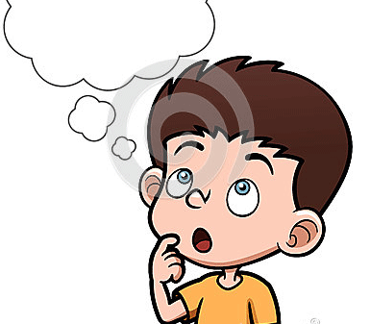
বলোতো দেখি, ত্বক কি ?
 ত্বক হচ্ছে আমাদের শরীরের বাইরের আবরণ যা শরীরে ঠান্ডা ও গরমের অনুভূতি জাগায় তাকে ত্বক বলে । অথবা, যেসব অঙ্গ দিয়ে আমাদের দেহ গঠিত, সেগুলো যাতে রোগজীবাণু বা বাইরের আঘাত থেকে পায়, সেজন্য সমস্ত দেহ যে চামড়া বা আবরণ দিয়ে ঢাকা থাকে তাকে ত্বক বলে। ত্বকের দুটি স্তর আছে, একটি উপচর্ম বা বহিঃত্বক এবং অন্যটি অন্তঃচর্ম বা অন্তঃত্বক।
 আমরা ত্বক দিয়ে ঠান্ডা ও গরম অনুভব করি।
আমরা কি দিয়ে ঠান্ডা ও গরম অনুভব করি?

Slide 8
একক কাজ
প্রশ্নঃ চর্ম বা ত্বক কাকে বলে?

Slide 9
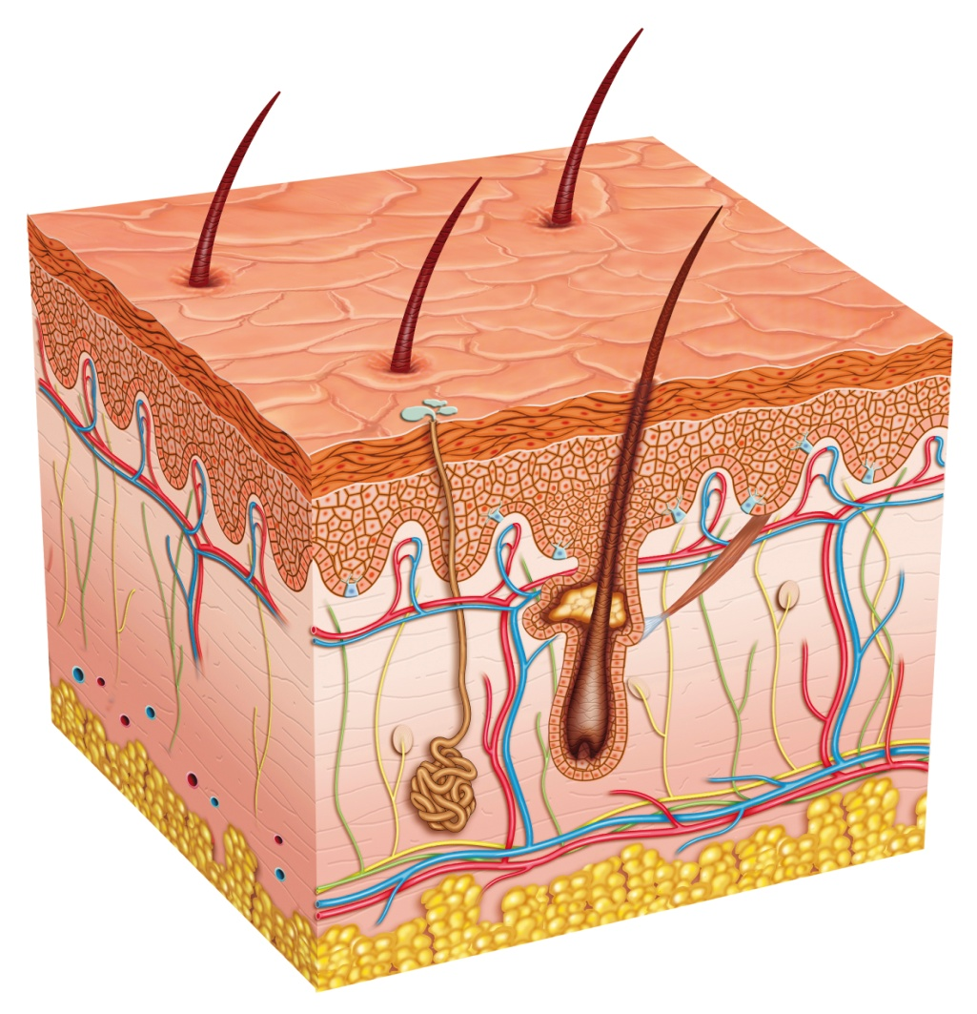
লোম
উপচর্ম
অন্তঃচর্ম
ঘর্মগ্রন্থি

Slide 10
ত্বকের দুটি স্তর-
১। অন্তঃচর্ম বা অন্তঃত্বক
২। উপচর্ম বা উপত্বক
উপচর্ম বা উপত্বকঃ উপচর্ম হচ্ছে ত্বকের বাইরের আবরণ। হাতের তালু ও পায়ের তালুর চামড়া বা ত্বক খুব পুরু আবার ঠোঁটের চামড়া বা ত্বক পাতলা। এ উপচর্ম থেকেই লোম, চুল ও নখের উৎপত্তি হয়। উপচমেΠ লোমকূপও রয়েছে।
অন্তঃচর্ম বা অন্তঃত্বকঃ অন্তঃত্বকে রয়েছে রক্তনালি। এ ছাড়াও রয়েছে লোমের মুল, ঘর্মগ্রন্থি, স্বেদগ্রন্থি ইত্যাদি। লোমহীন স্থানে অর্থাৎ করতল ও পদতলে স্বেদগ্রন্থির সংখ্যা বেশি থাকে।

Slide 11
জোড়ায় কাজ
প্রশ্নঃ চর্ম বা ত্বক কত প্রকার ও কি কি?

Slide 12
ত্বকের সাধারণ কাজ
● দেহের ভিতরের কোমল অংশকে বাইরের আঘাত,
ঠান্ডা, গরম, রোদ ইত্যাদি থেকে রক্ষা করে।
● দেহে রোগজীবাণু ঢুকতে বাধা দেয়।
● ঘাম বের করে দিয়ে শরীর ঠান্ডা ও সুস্থ রাখে।
● দেহের ক্ষতিকর পদার্থ বের করে দেয়।
● সুর্য রশ্মি থেকে ত্বককে রক্ষ করে।

Slide 13
ত্বকের যত্ন-
● নিয়মিত গোসল করা। নিয়মিত গোসল করলে ত্বক বা চামড়ার সংক্রমণ,
খুশকি, চুলকানি ইত্যাদি সমস্যা এড়ানো যায়।
● অন্যের ব্যবহার করা তোয়ালে ব্যবহার করা উচিত নয়। দুই-একদিন পরপর
নিজের ব্যবহৃত তোয়ালে বা গামছা গরম পানি ও সাবান দিয়ে পরিষ্কার করা।
● ত্বকে কোনো রকম রোগ( যেমন- খোসপাঁচড়া, দাদ) দেখা দিলে ডাক্তারের
পরামর্শ নিতে হবে। ডাক্তারের পরামর্শ ছাড়া কোনো মলম ব্যবহার করা যাবে না।
● নিয়মিত ভিটামিন সমৃদ্ধ খাবার খেতে হবে।

Slide 14
দলীয় কাজ
প্রশ্নঃচর্ম বা ত্বক যত্ন নেওয়ার কৌশল বর্ণনা কর।

Slide 15
মূল্যায়ন
১। সংবেদী অঙ্গ কি?
২। পঞ্চ ঈন্দ্রিয় কাকে বলে?
৩। ত্বক কাকে বলে?
৪। ত্বকের সাধারণ কাজগুলো কি কি?
৫। কিভাবে ত্বকের যত্ন নেয়া যায়?
৬। ত্বকের সমস্যা হ্যেল কি করতে হবে?

Slide 16
বাড়ির কাজ
প্রশ্নঃ ত্বকের সাধারণ কাজগুলো লিখে আনবে।

Slide 17
সকলকে ধন্যবাদ
আবার দেখা হবে।

Slide 18
কৃতজ্ঞতা স্বীকার
শিক্ষা মন্ত্রণালয়, মাউশি, এনসিটিবি ও এটুআই-এর সংশ্লিষ্ট কর্মকর্তাবৃন্দ
এবং কন্টেন্ট সম্পাদক হিসেবে যাঁদের নির্দেশনা, পরামর্শ ও তত্ত্বাবধানে এই মডেল কন্টেন্ট সমৃদ্ধ হয়েছে তারা হলেন-
জনাব মোঃ ফরহাদ হোসেন, অধ্যক্ষ, বিরামপুর সরকারী কলেজ,দিনাজপুর।
জনাব নিশিত কুন্ডু, প্রভাষক(ইংরেজী), টিচার্স ট্রেনিং কলেজ(টিটিসি),রংপুর।
জনাব নুর আলম, উপজেলা মাধ্যমিক অফিসার, বিরামপুর, দিনাজপুর।
জনাব মোঃ আব্দুস সালাম, একাডেমিক শিক্ষা অফিসার, বিরামপুর, দিনাজপুর।
জনাব মেফতাহুন নাহার(কবিতা), প্রভাষক(বাংলা), বিরামপুর চাঁদপুর ফাজিল মাদ্রাসা, বিরামপুর, দিনাজপুর।

